Slide 1
Inferență de emoție umană din imagini de postură
Student: Cândea Sebastian Constantin, grupa 441A, Facultatea ETTI
Conducător ştiinţific: Prof.dr.ing. Corneliu FLOREA , Departamentul EAII
Sesiunea de Comunicări Științifice Studențești, 10-11 mai 2024
Secțiunea 04-03, ELECTRONICĂ APLICATĂ ȘI INGINERIA INFORMAȚIEI

Slide 2
Cuprins
Relevanța aplicației
Tema lucrării
Problemă
Abordare
Baza de date pentru detectarea punctelor cheie
Abordare – varianta 1
Rezultate varianta 1
Abordare – varianta 2
Baza de date pentru emoții
Limitări ale bazei de date pentru emoții
Abordare – Cel mai apropiat vecin
Interfața
Bibliografie

Slide 3
Relevanța aplicației
Îmbunătățirea comunicării non-verbale – înțelegerea și interpretarea limbajului corporal
Conștientizare a sănătății mintale – anxietate, depresie
Asistență în interacțiunea om-calculator – experiență personalizată
Securitate – detectare comportament periculos in zone cheie (avion, aeroport, clădiri)

Slide 4
Tema lucrării
Soluția propusă constă în următorii pași:
Crearea unei rețele convoluționale adânci pentru recunoașterea posturii în imagini cu persoane.
Utilizarea bazei de date ,,BEAST” pentru prototipurile de postură.
Implementarea unui clasificator de tipul celui mai apropiat vecin care va asocia postura curentă cu unul din prototipurile din baza de date

Slide 5
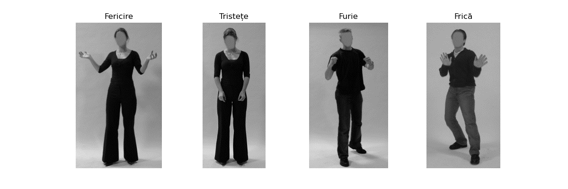
Problemă
Ce informații pot fi deduse despre starea emoțională a unei persoane din postura lor corporală într-o imagine?

Slide 6
Abordare
Absența unei bazei de date adnotate și implicit a unei rețele convoluționale adânci pentru a produce direct emoția necesită folosirea posturii.

Slide 7
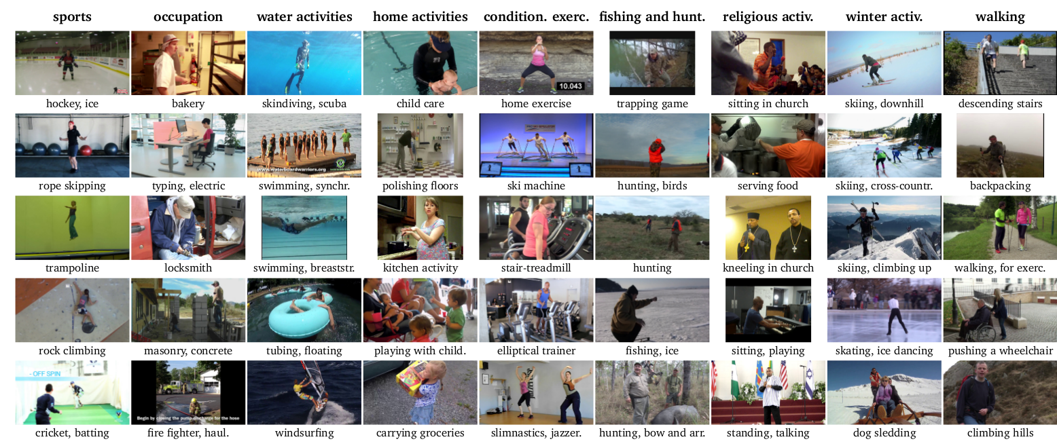
Baza de date pentru detectarea punctelor cheie
MPII Human Pose – 25000 de imagini adnotate.
Problemele apar deoarece baza de date nu este concentrată pe postură completă (16 puncte)

Slide 8
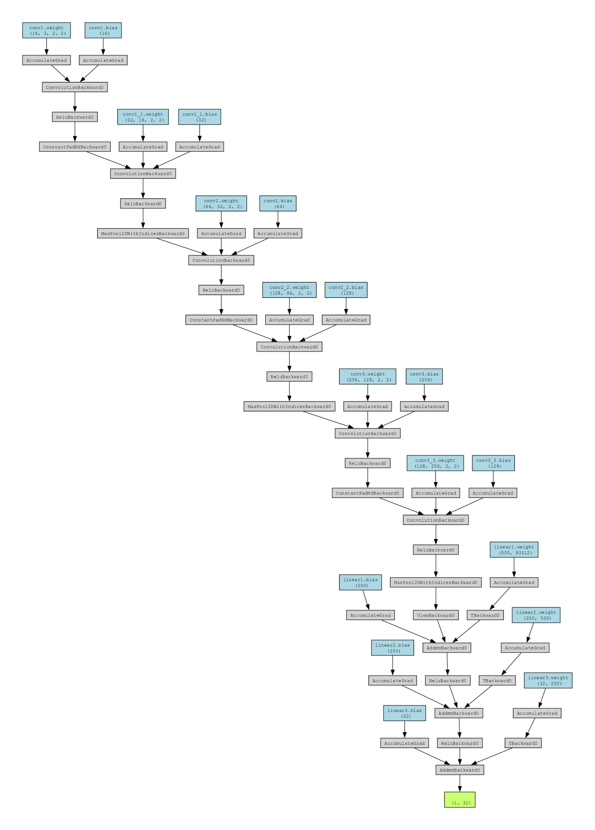
Abordare - Varianta 1
Crearea unui model propriu de detecție a punctelor
cheie pe baza de date MPII.
10000 poze adnotate cu 16 puncte.
Straturi de convoluție: 6
Dimensiune subset: 64 imagini
Rezoluție: 224 x 224
Rata de învățare : 0,001

Slide 9
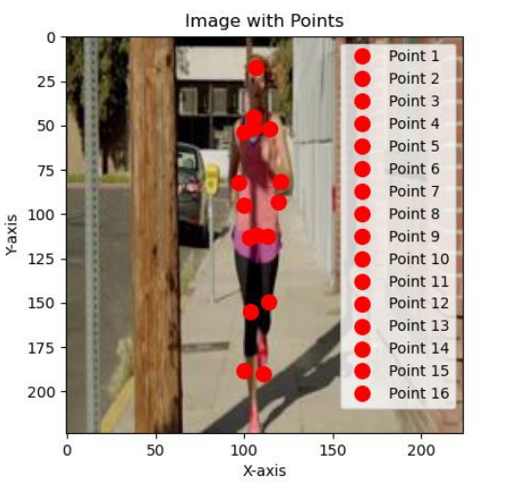
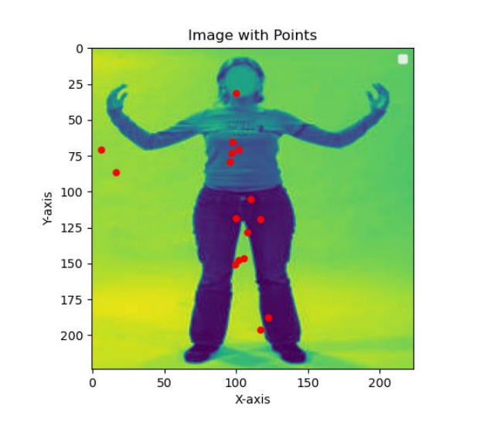
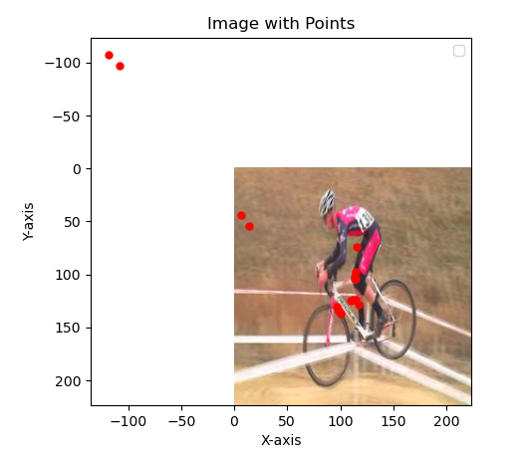
Rezultate varianta 1
Figura a) – Poza folosită la antrenare peste care s-a aplicat modelul personal.
Figura b) - Imagini care nu au fost folosite la antrenare
a)
b)

Slide 10
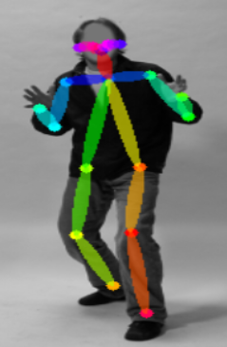
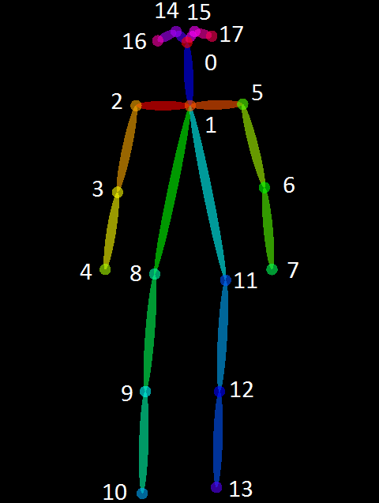
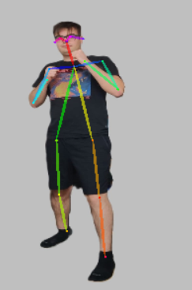
Abordare - varianta 2
OpenPose – model pre antrenat
Returnează 18 puncte cheie
Acuratețe foarte bună.

Slide 11
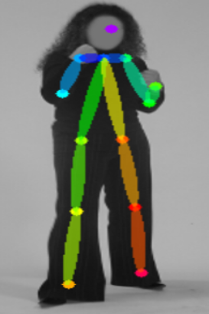
Baza de date pentru emoții
”BEAST” (The Bodily Expressive Action Stimulus Test)
Conține 254 de imagini adnotate
Doar 178 se pot folosii (70%)
Problemele
- detecție cap (față)
- detecție mâini

Slide 12
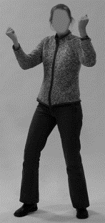
Limitări ale bazei de date pentru emoții
Dimensiune redusă
Interpretarea emoțiilor din postură este un proces complex
și subiectiv.
Ex: Pentru acordarea claselor specifice stărilor s-a folosit
un eșantion de 19 persoane, iar de exemplu la poza ”F01AN”
10 persoane au pus eticheta Furie, iar alte 9 eticheta Fericire.
F01AN

Slide 13
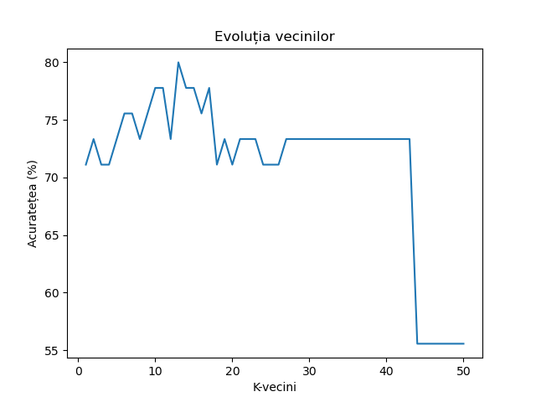
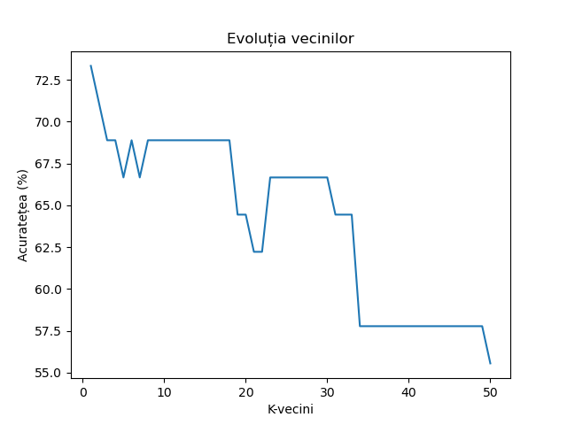
Abordare – Cel mai apropiat vecin
Calcularea unghiului dintre segmentele corpului și planul orizontal.
Aplicarea algoritmului cel mai apropiat vecin pe pozele din baza de date (train 75-test 25).
Pentru algoritmul cel mai apropiat vecin s-a ales un număr de k=13 (vecini) cu 9 segmente ale corpului ca fiind optim, acesta având o acuratețe maxima (80%).
9 segmente – 13 vecini
18 segmente – 1 vecin

Slide 14
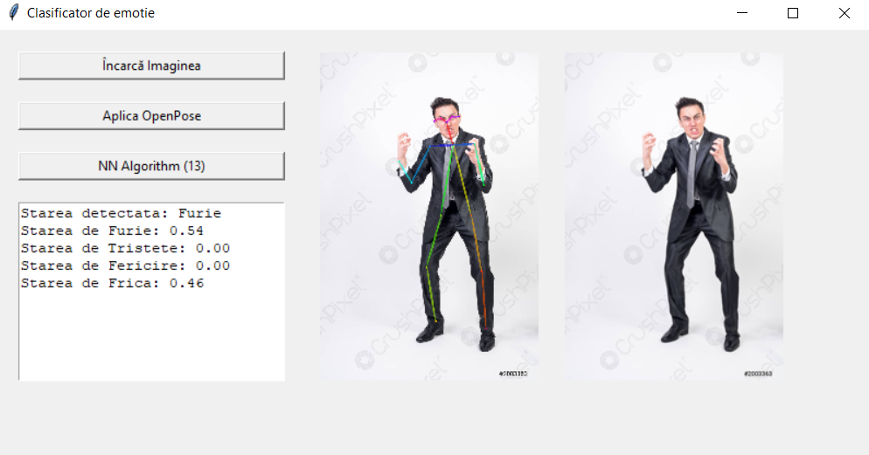
Interfața
Implementare folosind modulul tkinter din Python.
Interfața poate încărca o poză din memoria calculatorului, la care se aplică modelul OpenPose de generare a punctelor cheie, apoi se aplică algoritmul celui mai apropiat vecin și se afișează starea detectată împreună cu procentul tuturor stărilor.

Slide 15
Concluzii
Deși baza de date BEAST oferă un început în înțelegerea emoțiilor în postură aceasta este mică și făcută în condiții de laborator.
Totodată interpretarea emoțiilor este plină de subiectivitate, dar cu un algoritm de clasificare (relativ simplu față de un model antrenat specific pentru emoții) se poate ajunge la o acuratețe de până la 80%.

Slide 16
VĂ MULȚUMESC!

